Slide 1
সবাইকে শুভেচ্ছা ও অভিনন্দন
কম্পিউটার প্রযুক্তির মাধ্যমে অন্যের লেখা, ছবি, গান বা যেকোনো ধ্যান-ধারনার উৎস উল্লেখ না করে নিজের নামে চালিয়ে দেওয়াকে প্লেজিয়ারিজম বলে। এটি একটি অপরাধ বা অনৈতিক কাজ।
কম্পিউটার প্রযুক্তির মাধ্যমে কোনো নেটওয়ার্ক সিস্টেমের ক্ষতিসাধন করে তথ্য, অর্থ চুরি করাকে হ্যাকিং বলে। এটিও একটি অপরাধ বা অনৈতিক কাজ। এসকল কাজ থেকে আমরা বিরত থাকবো।
ব্যবহৃত ডিভাইস নিয়মিত জীবানু নাশক দিয়ে পরিষ্কার রাখতে হবে।

Slide 2
পরিচিতি
মোহাম্মদ আলী ভূঁঞা
( MAB Sir)
সহকারী অধ্যাপক
বি এ এফ শাহীন কলেজ ঢাকা
ফোন: ০১৮১৯১৬৯০৭০
মেইল : malisd90@gmail.com
বিষয়
তথ্য ও যোগাযোগ প্রযুক্তি
একাদশ ও দ্বাদশ শ্রেণি
অধ্যায়-০৪ (ওয়েব ডিজাইন পরিচিতি এবং HTML)

Slide 3
নিচের ছবিতে আমরা কী দেখতে পাচ্ছি ?

Slide 4
আজকের আলোচ্য বিষয়
ওয়েবসাইট ডিজাইন

Slide 5
শিখনফল
এই পাঠশেষে শিক্ষার্থীরা...
ওয়েবসাইট ডিজাইনের মৌলিক উপাদানগুলো বলতে পারবে
ওয়েবসাইট ব্যাখ্যা করতে পারবে
ওয়েবপেজ ব্যাখ্যা করতে পারবে
সার্চ ইঞ্জিন ও ওয়েব ব্রাউজার ব্যাখ্যা করতে পারবে
www ব্যাখ্যা করতে পারবে
প্রোটোকল ব্যাখ্যা করতে পারবে
আইপি অ্যাড্রেস ও ডোমেইন নেইম ব্যাখ্যা করতে পারবে
ওয়েব সার্ভার ব্যাখ্যা করতে পারবে
ওয়েব পোর্টাল ব্যাখ্যা করতে পারবে
HTML এর ধারণা ব্যাখ্যা করতে পারবে ।

Slide 6
ওয়েব ডিজাইনের ধারণা (Concept of web Design)
ওয়েবসাইট তৈরির কাজটিকে
Web Design বলে।
এক বা একাধিক ওয়েবপেজের সমষ্টিকে ওয়েবসাইট বলে। ওয়েবসাইটে টুকলে প্রথম যে পেজটি প্রদর্শিত হয় তাকে
হোম পেজ বলে।

Slide 7
ওয়েব ডিজাইনের মৌলিক উপাদান
ওয়েবপেজ
সার্চ ইঞ্জিন
ওয়েব ব্রাউজার
www
প্রোটোকল
আইপি অ্যাড্রেস
ডোমেইন নেইম
ওয়েব সার্ভার
ওয়েব পোর্টাল
HTML ভাষা

Slide 8
ওয়েবপেজ
ইন্টারনেটের সাথে যুক্ত বিভিন্ন দেশের সার্ভারে রাখা ফাইলকে ওয়েবপেজ বলে।
কোনো ওয়েবসাইটের প্রতিটি পেজ হলো এক একটি ওয়েবপেজ। ওয়েবপেজ সাধারণত HTML দিয়ে ডিজাইন করা হয়।

Slide 9
সার্চ ইঞ্জিন ও ওয়েব ব্রাউজার
ইন্টারনেটের বিশাল তথ্য ভান্ডার থেকে সহজেই যেকোনো তথ্য খুঁজে বের করার জন্য যে সফটওয়্যার ব্যবহার করা হয় তাকে
সার্চ ইঞ্জিন বলে।
ওয়েবপেজের তথ্য প্রদর্শনের জন্য যে সফটওয়্যার ব্যবহার করা হয় তাকে
ওয়েব ব্রাউজার।

Slide 10
www
পৃথিবীর বিভিন্ন দেশের সার্ভারে রাখা ওয়েবসাইটগুলোকে সমস্টিগতভাবে
world wide web
সংক্ষেপে www বলে। ওয়েবসাইটগুলোকে সারা বিশ্বে প্রদর্শন যোগ্য করার জন্য ডোমেইন নেইমে www থাকে।

Slide 11
প্রোটোকল
কম্পিউটার থেকে কম্পিউটার কীভাবে , কখন, কী তথ্য আদান-প্রদান হবে তার সুনির্দিষ্ট নিয়ম-নীতিকে প্রোটোকল বলে। যেমন- ইন্টারনেট ব্যবহারে জন্য TCP/IP প্রোটোকল, সার্ভার ও ব্রাউজারের মধ্যে সংযোগের জন্য
HTTP প্রোটোকল, ফাইল আদান-প্রদান, আপলোড, ডাউনলোডের জন্য FTP প্রোটোকল ব্যবহার করা হয়।

Slide 12
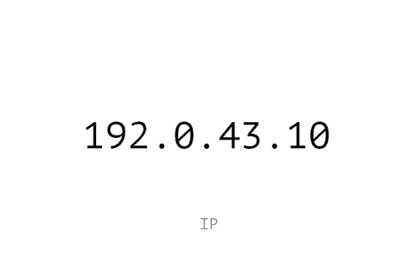
আইপি অ্যাড্রেস ও ডোমেইন নেইম
ইন্টারনেটরে সাথে সংযুক্ত প্রতিটি কম্পিউটারকে শনাক্তকরণের জন্য যে ইউনিক নম্বর ব্যবহার করা হয় তাকে আইপি অ্যাড্রেস বলে।
ওযেবসাইট ভিজিট করার জন্য ব্রাউজারের অ্যাড্রেস বারে যে টেক্সট নির্ভর ঠিকানা লেখা হয় তাকে ডোমেইন নেইম বলে।

Slide 13
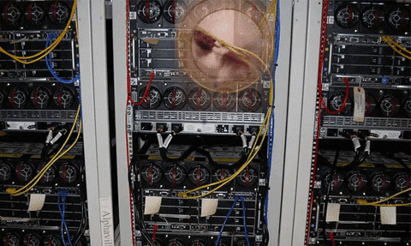
ওয়েব সার্ভার
ইন্টারনেটের সাথে সংযুক্ত এবং সার্বক্ষণিক অন অবস্থায় থাকা এক ধরনের শক্তিশালী কম্পিউটারকে ওয়েব সার্ভার বলে । ওয়েব সার্ভারে সফটওয়্যার, ডেটা, বিভিন্ন ওয়েবপেজ সংরক্ষিত থাকে। ব্রাউজারের সাহায্যে সার্ভার থেকে ওয়েবসাইটটি কম্পিউটারে পর্দায় প্রদর্শিত হয়। ওয়েব সার্ভার HTTP প্রোটোকল ব্যবহার করে ব্যবহারকারীর কম্পিউটারে ওয়েবপেজ সরবরাহ করে।

Slide 14
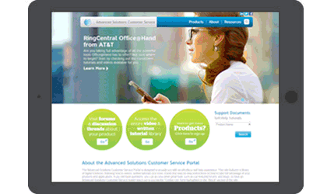
ওয়েব পোর্টাল
ওয়েব পোর্টাল হচ্ছে ওয়েবসাইটের মধ্যে বিভিন্ন উৎসের গুরুত্বপূর্ণ লিংক, কন্টেন্ট ও সার্ভিস প্রদানকরা যাতে ব্যবহারকারীরা সহজে প্রয়োজনীয় তথ্য খুঁজে পায়। যেমন- কোনো ওয়েবসাইটের Board লেখাটিতে ক্লিক করলে যদি
www.dhakaboard.gov
ওয়েবসাইটটি প্রদর্শিত হয় তাহলে উক্ত ওয়েবসাইটটি একটি ওয়েব পোর্টাল ।

Slide 15
HTML ভাষা
ওয়েবপেজ লেখার জন্য যে টেক্সট নির্ভর ভাষা ব্যবহার করা হয় তাকে Hypertext Markup Language সংক্ষেপে HTMLবলে। এ ভাষা দ্বারা ওয়েবপেজের টেক্সট, অডিও, ভিডিও, কালার, অ্যানিমেশন ইত্যাদি সাজানো হয়।

Slide 16
দলগত কাজ
তোমরা দুই ভাগে বিভক্ত হয়ে সার্চ ইঞ্জিন ও ওয়েব ব্রাউজার কীভাবে কাজ করে তা বিশ্লেষণ কর।

Slide 17
মূল্যায়ন
ওয়েবপেজ ও ওয়েবসাইট কী?
www ব্যাখ্যা কর।
প্রোটোকল কী? উদাহরণ দাও।
URL কী? উদাহরণ দাও।
HTML কী?
ওয়েব পোর্টাল কী?

Slide 18
বাড়ির কাজ-১
ওয়েবসাইট ও ওয়েবপেজ একে অপরের পরিপূরক ব্যাখ্যা কর।
সার্চ ইঞ্জিন ও ওয়েব ব্রাউজার এক নয় ব্যাখ্যা কর।
আইপি অ্যাড্রেসের তুলনায় ডোমেইন নেইম ব্যবহার সুবিধাজনক ব্যাখ্যা কর।
HTTP ও FTP এর কাজ ব্যাখ্যা কর।

Slide 19
বাড়ীর কাজ (উদ্দীপক) -২
সালমা পাঠ্যসূচির দুই-একটি বিষয় বুঝতে না পারায় অ্যাসাইনমেন্ট তৈরি করতে পারছিল না। করোনা ভাইরাসের কারণে কলেজ বন্ধ থাকায় সে আইসিটি শিক্ষকের সাথে যোগাযোগ করলে শিক্ষক তাকে কলেজ ওয়েবসাইটের Digital Content দেখে বুঝতে বলে। সালমা ইন্টারনেট ব্যবহার করে কলেজ ওয়েবসাইট থেকে তার প্রয়োজনীয় বিষয়গুলো ডাউনলোড করে বুঝতে পারল এবং সহজেই তার অ্যাসাইনমেন্ট তৈরি করল।
সার্ভার কম্পিউটার কী? ১
ওয়েবপেজে কোন ধরনের তথ্য রাখা হয় এবং কেন? ব্যাখ্যা কর। ২
উদ্দীপকের সালমা কীভাবে তার বিষয়গুলো ডাউনলোড করেছিল? বর্ণনা কর। ৩
উদ্দীপকের Digital Content শিক্ষার ক্ষেত্রে কী কী অবদান রাখছে? বিশ্লেষণ কর। ৪

Slide 20
সবাইকে
Beauty of Bangladesh দেখার আমন্ত্রণ জানিয়ে …
ধন্যবাদ

